Slide 1
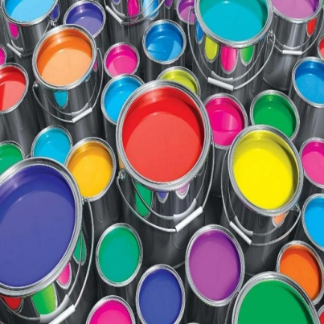
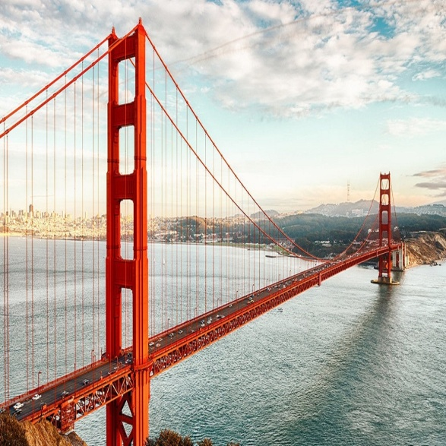
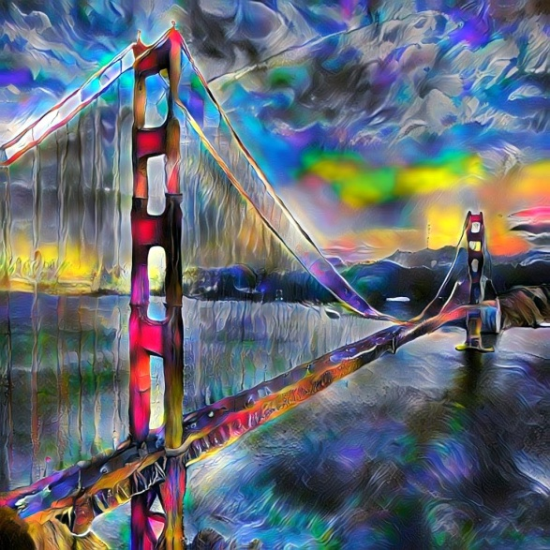
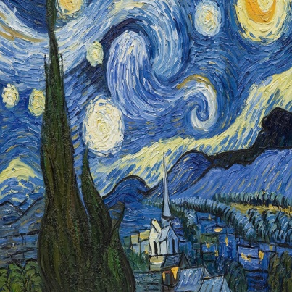

Universal Style Transfer via Feature Transform
+
=
Eyal Waserman
Carmi Shimon
Li et al. NIPS 2017
Notes:
Carmi: Talk about background for Style Transfer, look at related work and add
בעבודה זו נציג מימוש של שיטה להעברת סטייל תוך שמירה על התוכן של תמונה אחרת.
העבודה מתבססת על מאמר שפורסם ב-NIPS 2017.
הכוונה ב-Universal היא שאיננו מגדירים מראש תמונת סטייל או תוכן.

Slide 2
Universal Style Transfer via Feature Transform
PyTorch Tool for Style Transfer available at https://github.com/eyalw711/universal_style_transfer
Innovative technique to enhance style transfer effect
Innovative new techniques to merge styles more efficiently
Eyal Waserman
Carmi Shimon
Notes:
כרמי:
בעבודה זו מימשנו כלי תוכנה בPyTorch אשר מאפשר העברת סטייל או זוג תמונות סטייל שונות אל תמונת תוכן.
בכלי ישנן אפשרויות שונות כגון שליטה ברמת העברת הסטייל, שימוש בארכיטקטורות ומודלים שונים ונדבר על כך בהמשך.
מלבד מימוש האלגוריתם שהוצע ע"י Li et al. ב-NIPS 2017, פיתחנו שיטה חדשנית להגברת הסטייל בתמונת התוכן
כמו כן, פיתחנו 3 שיטות חדשניות ויעילות יותר מזו המוצעת במאמר לשילוב 2 סטיילים שונים בתמונת תוכן.
בנושא של העברת סטייל ישנו מחקר ועבודות רבות. מרבית העבודות ממומשות להעברת סטייל ספציפי כגון תאורה ואינן וריאביליות לכל סטייל.
עבודות אחרונות שנעשו הציגו העברת סטייל שרירותי ע"י נירמול אדפטיבי של מאפייני תמונת התוכן ע"י אלו של תמונת הסטייל.
על פתרון זה ניתן להסתכל כשערוך של תהליך הלבנה וצביעה.

Slide 3
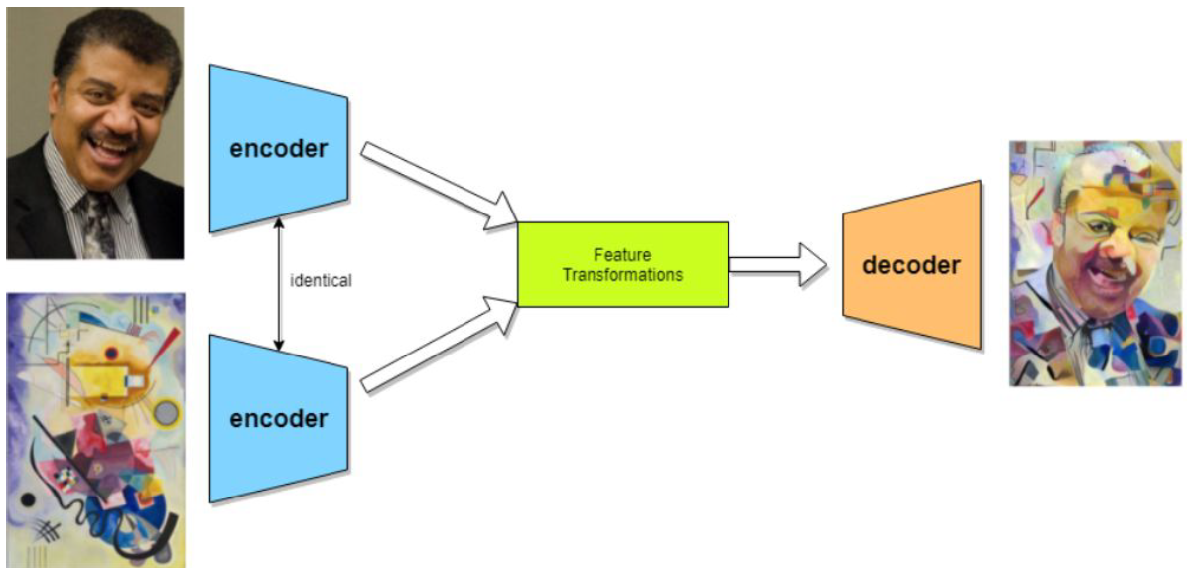
Stylization based on Feature Transform
Image source: https://ai.googleblog.com/2016/02/exploring-intersection-of-art-and.html
Notes:
כרמי:
תמונת תוכן – content image מכילה פרטים הקיימים בתמונה שבד"כ ניתנים לכימות כמו למשל, צורות, מבנים ואובייקטים שונים.
לעומת זאת, הסטייל בתמונה, בעל משמעות חשובה לא פחות מזו של התוכן, למרות שבאפליקציות רבות ב-computer vision מיוחסת לו חשיבות נמוכה יותר –
מכיל טקסטורה, צבע ומאפיינים ויזואליים שונים הקשורים לגוונים.
בעבודה זו מימשנו אלגוריתם אשר מפריד את הסטייל מתמונת התוכן ומשלב סטייל מתמונה אחרת בתמונת התוכן.
אלגוריתם זה מבוסס על רשתות קונבולוציה מסוג encoder-decoder
השימוש בencoder נעשה על מנת לחלץ ייצוג רחב של מאפיינים אשר ישמשו הן עבור תמונת הסטייל והן עבור תמונת התוכן כך שבשלב התאמת המאפיינים של התמונות, נקבל תאימות טובה מספיק עבור הפרטים הקטנים בתמונות.
השימוש ב-decoder סימטרי ל- encoder נעשה על מנת לבצע שיחזור מדויק של התמונה מתוך ייצוג מאפיינים אשר מתקבל כ input ל-decoder.
במאמר שמימשנו נעשה שימוש ב-encoder מסוג VGG-19
שלב הטרנספורמציה של המאפיינים יבוצע על ידי תהליך הלבנה וצביעה של מטריצת הקווריאנס אשר נמצא כיעיל במיוחד לצורך העברת הסטייל.
העיקרון בטרנספורציה הינו למצוא התאמה בין מטריצת הקווריאנס של מאפייני תמונת התוכן וזו של תמונת הסטייל עבור כל אחת מהשכבות של המאפיינים.
לאחר מכן, המאפיינים אשר עברו הלבנה וצביעה מועברים ל-decoder לצורך שיחזור תמונת סטייל בשילוב התוכן של תמונת התוכן.

Slide 4
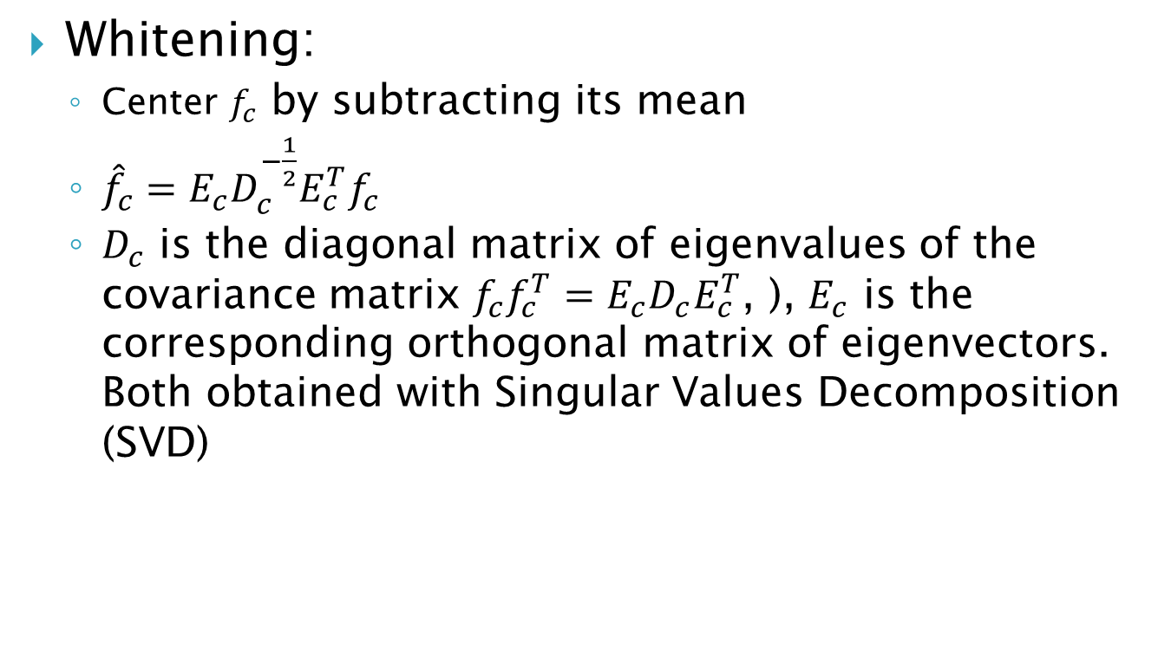
WCT
Whitening:
Center $f_{c}$ by subtracting its mean
${\hat{f}}_{c}=E_{c}D_{c}^{−\frac{1}{2}}E_{c}^{T}f_{c}$
$D_{c}$ is the diagonal matrix of eigenvalues of the covariance matrix $f_{c}f_{c}^{T}=E_{c}D_{c}E_{c}^{T}$, ), $E_{c}$ is the corresponding orthogonal matrix of eigenvectors. Both obtained with Singular Values Decomposition (SVD)
Notes:
תהליך הלבנה מתבצע עבור כל אחת משכבות המאפיינים של תמונת התוכן בשכבה העמוקה ביותר של האנקודר.
עבור כל אחת מהשכבות נחשב סטטיסטיקה של המאפיינים, כלומר את מטריצת הקווריאנס של המאפיינים ובשלב הצביעה נבצע התאמה למטריצת הקווריאנס של תמונת הסטייל.
בשלב הראשון בהלבנה, נחסיר את הממוצע של המאפיינים בכל שכבה על מנת למרכז אותם.
לאחר מכן, נחשב את מטריצת הקווריאנס של המאפיינים ונבצע singular value decomposition על מטריצה זו בכדי לדאוג שהמאפיינים יהיו חסרי קורלציה ובעלי שונות 1. כלומר רעש לבן.
אם נחשב את הקווריאנס של המאפיינים לאחר שעברו הלבנה תתקבל מטריצת היחידה.
כל שנותר הוא לצבוע את המאפיינים המולבנים בסטטיסטיקה של מאפייני תמונת הסטייל.

Slide 5
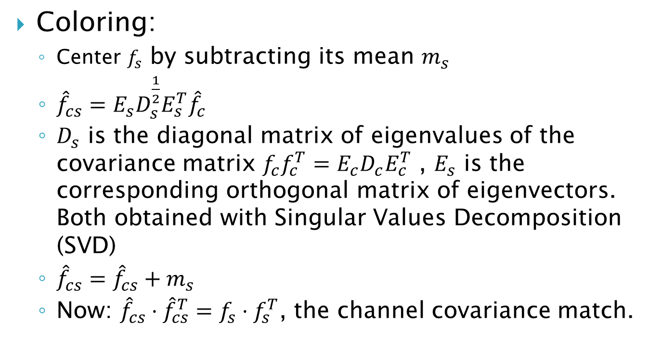
WCT
Coloring:
Center $f_{s}$ by subtracting its mean $m_{s}$
${\hat{f}}_{cs}=E_{s}D_{s}^{\frac{1}{2}}E_{s}^{T}{\hat{f}}_{c}$
$D_{s}$ is the diagonal matrix of eigenvalues of the covariance matrix $f_{c}f_{c}^{T}=E_{c}D_{c}E_{c}^{T}$ , $E_{s}$ is the corresponding orthogonal matrix of eigenvectors. Both obtained with Singular Values Decomposition (SVD)
${\hat{f}}_{cs}={\hat{f}}_{cs}+m_{s}$
Now: ${\hat{f}}_{cs}⋅{\hat{f}}_{cs}^{T}=f_{s}⋅f_{s}^{T}$, the channel covariance match.
Notes:
תהליך הצביעה הוא ההופכי של תהליך ההלבנה.
כלומר, בשלב זה יש בידינו מטריצת קווריאנס מולבנת של מאפייני התוכן.
נחלץ את המאפיינים הסטטיסטיים מתמונת הסטייל ע"י שימוש ב-singular value decomposition לתוך מטריצת ערכים עצמיים ווקטורים עצמיים וע"י הכפלתם במטריצת הקווריאנס המולבנת של תמונת התוכן
נקבל שכבות מאפיינים חדשות אשר צבועות בסטטיסטיקה של תמונת הסטייל תוך שמירה על התבנית של תמונת התוכן.

Slide 6
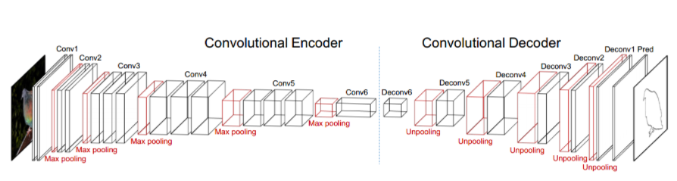

Feature Transform Using VGG-19 Encoder-Decoder
Image source: Li et al.
Notes:
Eyal
Single level stylization pass

Slide 7
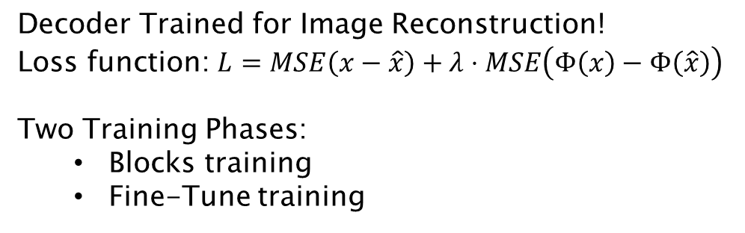
Model Training
Decoder Trained for Image Reconstruction!
Loss function: $L=MSE\left(x−\hat{x}\right)+λ⋅MSE\left(Φ\left(x\right)−Φ\left(\hat{x}\right)\right)$
Two Training Phases:
Blocks training
Fine-Tune training
Image source: Li et al.
Notes:
Eyal
Talk about training: COCO dataset
Encoder – no training
Decoder – loss function (comparison to original loss func with L2-loss)
Easier to train shallower architectures, and get better reconstruction. Deep architectures are large models difficult to train

Slide 8
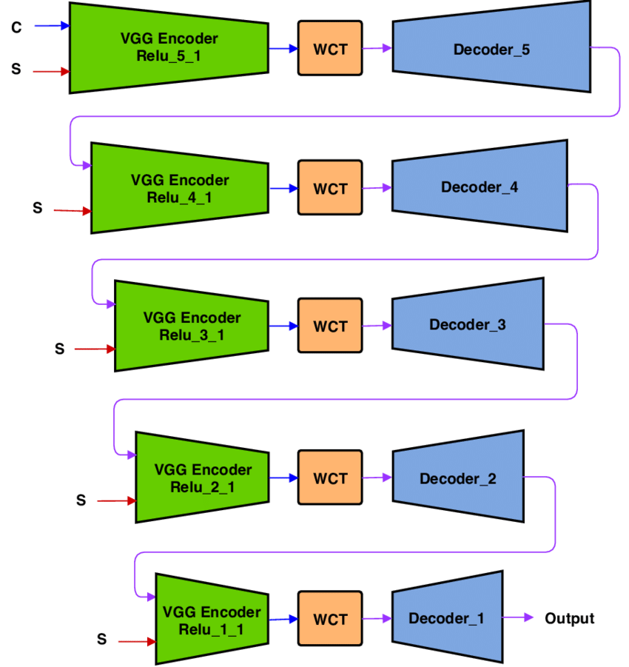
Algorithm Architecture
Image source: https://www.researchgate.net/figure/Universal-Style-Transfer-architecture-with-the-whole-multi-level-pipeline-Each-level-of_fig3_327495907
Notes:
Eyal
Multi-level stylization pipeline
Main reason for this pipeline is to match channel covariance of features in different CNN depth
VGG-19 architecture does 5 max-pooling layers – so we can use it to obtain 5 meaningful feature extractors (סיבה למה לא יותר)
On the other hand, this depth helps stylizing, so shallower pipelines give worse results.

Slide 9
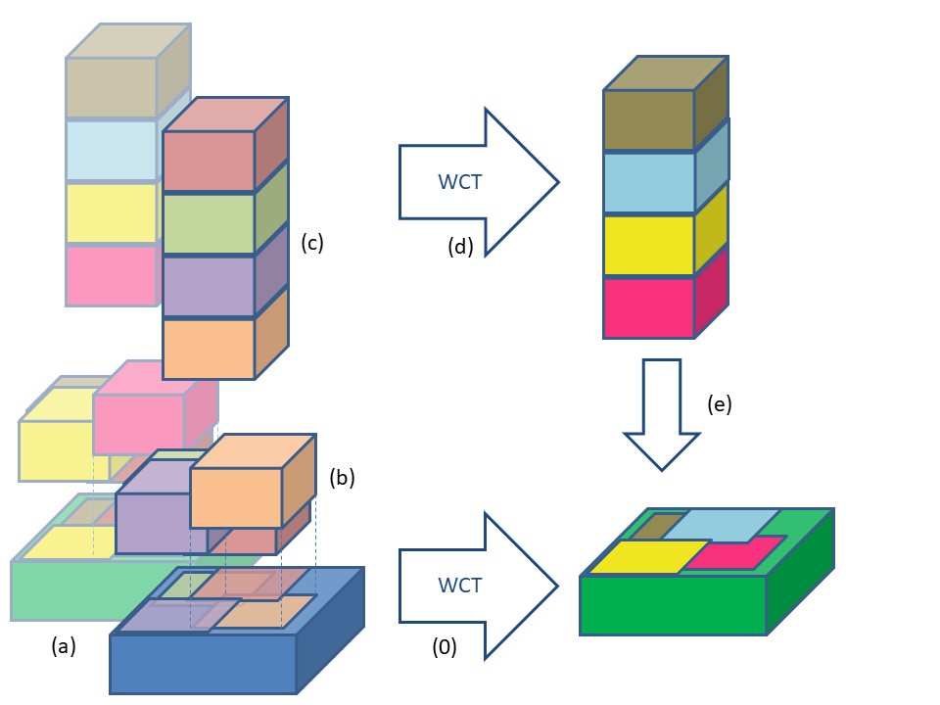
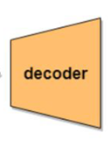
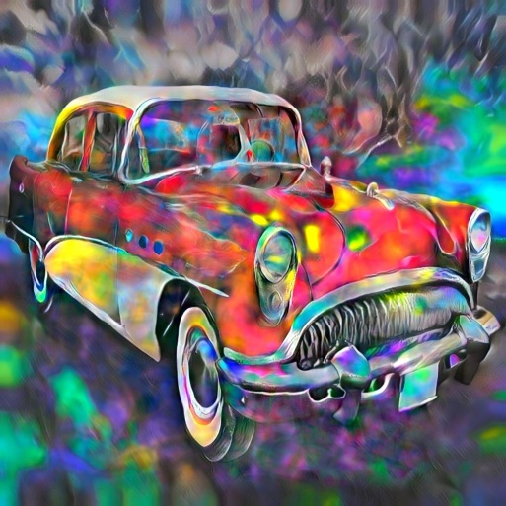
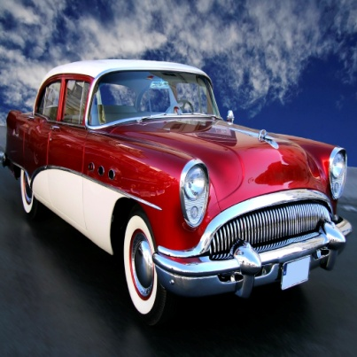
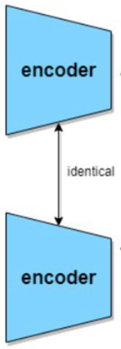
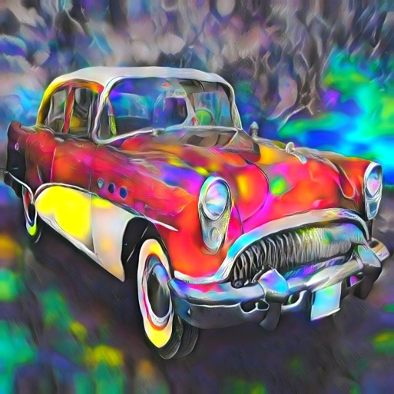

Stylization Boosting
Boost
No Boost
Notes:
Eyal
טכניקה חדשנית שלנו להגברת האפקט של העברת הסטייל
מתבססת על הגדלה מלאכותית של מספר הערוצים בפיצ'רים שמוציא האנקודר
Pros:
adds only one WCT per pipeline level so still very efficient
adds more details and colors without harming the content
Can control boosting regions

Slide 10
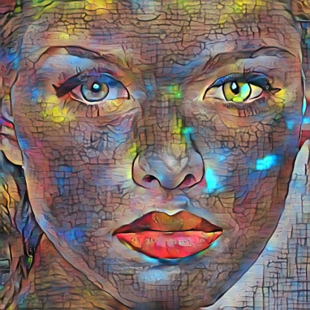
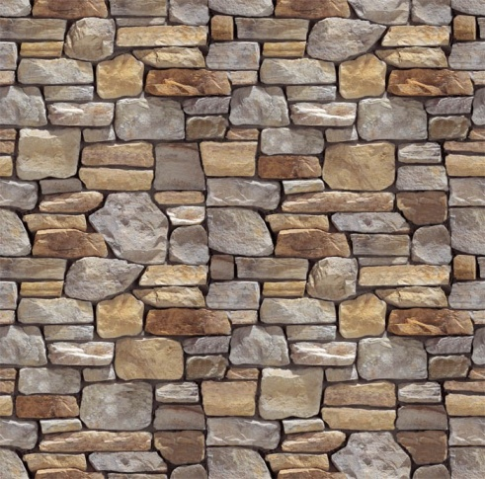
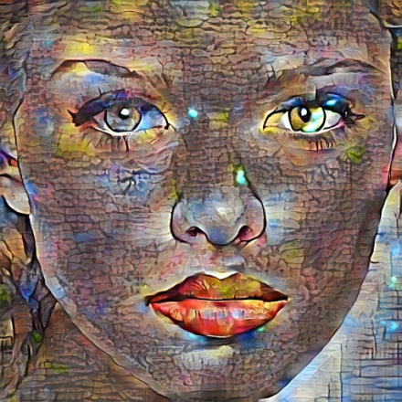
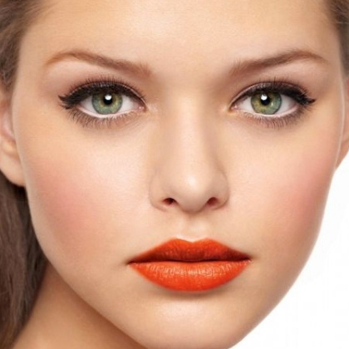
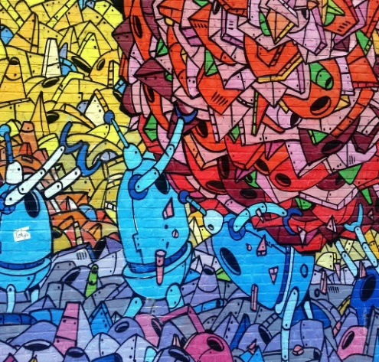
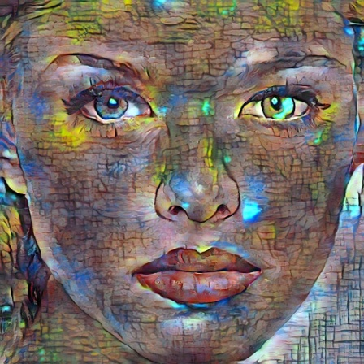
Two Style Merging
Interp. Merge
Level Merge
Channel Merge
Notes:
במאמר מציגים שיטה לשילוב שתי תמונות סטייל שונות לתמונת תוכן אחת.
כחלק ממימוש של המאמר והשיטות השונות, ראינו שיש מקום לשיפור ושימוש במאפיינים הקיימים במקומות שונים בפייפליין על מנת לממש שילוב שתי תמונות סטייל.
בחנו שיטות שונות על מנת לייעל את הפתרון המוצע ע"י שימוש סביר בקריאות לאלגוריתם SVD שנחשב לצוואר בקבוק.
פיתחנו שלוש שיטות חדשות ויעילות יותר מזו המוצעת אשר מציעות שילוב סטיילים שונים תוך קבלת תוצאות איכותיות לא פחות מזו המוצעת במאמר.

Slide 11

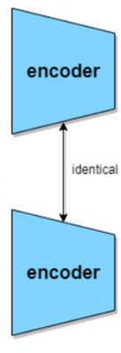



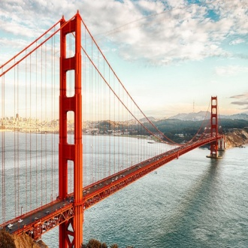

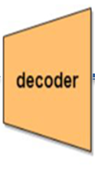


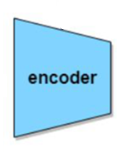







Original Merge
$$f_{s_{1}}$$
Style1
$$f_{cs_{1}}$$
$$f_{c}$$
$$β⋅f_{cs_{1}}+\left(1−β\right)f_{cs_{2}}$$
Content
$$f_{cs_{2}}$$
$$f_{s_{2}}$$
Style2
Deep feature channels
Notes:
השיטה שמוצגת במאמר מומשה על ידינו וזו מעבירה שתי תמונות סטייל ב-encoder, לאחר מכן את תהליך ה-WCT לכל אחת מתמונות הסטייל בנפרד.
כלומר, הלבנה של מאפייני תמונת התוכן וצביעה ע"י מאפייני תמונת הסטייל, כל אחת בנפרד.
במימוש זה נעשה שימוש ב-SVD 4 פעמים, פעמיים עבור הלבנה ופעמיים עבור צביעה.
לבסוף, משתמשים באינטרפולציה של המאפיינים הצבועים על מנת לשלבם בתמונת המוצא.
ניתן להבין משקף זה כי אין צורך להלבין פעמיים את מאפייני תמונת התוכן ונראה כיצד מימשנו דרכים שונות ויעילות להעברת שתי תמונות סטייל שונות.
Carmi
What we see here is just a single level in the pipeline
Important – original method does two WCT calls – heavy (2 WCT = 4 SVD)

Slide 12
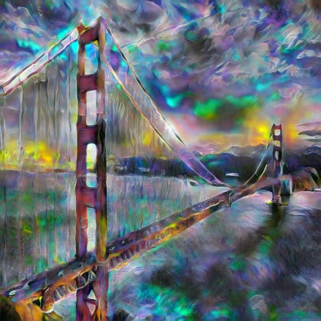
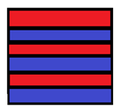





Channel Merge
$$f_{s_{1}}$$
$$f_{s_{1,2}}$$
Style1
$$f_{s_{2}}$$
$$f_{cs}$$
Style2
$$f_{c}$$
Content
Deep feature channels
Notes:
Eyal
One WCT = 2 SVD

Slide 13
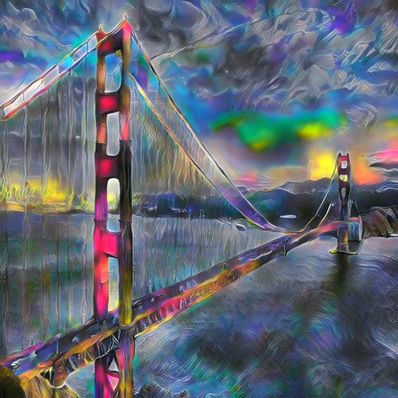





Interpolation Merge
$$f_{s_{1}}$$
$$f_{s_{2}}$$
$$β⋅f_{s_{1}}+\left(1−β\right)f_{s_{2}}$$
$$f_{cs}$$
$$f_{c}$$
Deep feature channels
Notes:
Eyal
One wct = 2 svd
Interpolate before WCT instead of after in original method

Slide 14
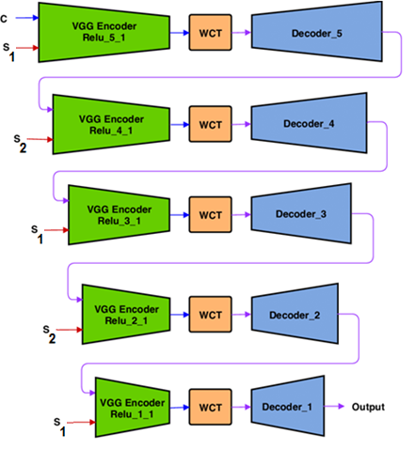
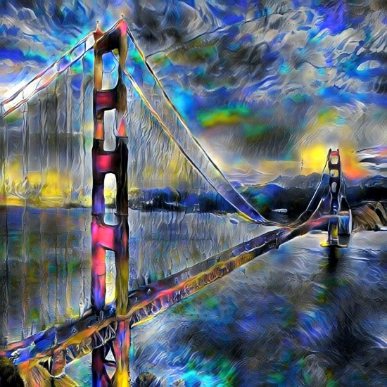
Level Merge
Notes:
Eyal
One WCT per level – this is the fastest

Slide 15
Questions?
Clone Tool from: https://github.com/eyalw711/universal_style_transfer
Eyal Waserman
Carmi Shimon

